Slide 1
Estilos avanzados
CSS3

Slide 2

CSS3
Bordes
Esquinas redondeadas
Bordes con imagen.
Sombras
Fondos
Textos
Sombras
Envoltura
Fuentes
Transformaciones
2D
3D
Transiciones
Transiciones 3D. Efectos
Animaciones

Slide 3
Bordes CSS3

Slide 4
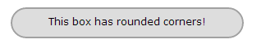
Esquinas redondeadas
div { border:2px solid; border-radius:25px; -moz-border-radius:25px; }

Slide 5
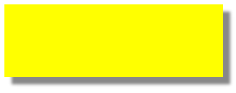
Sombra
div { box-shadow: 10px 10px 5px #888888; }

Slide 6
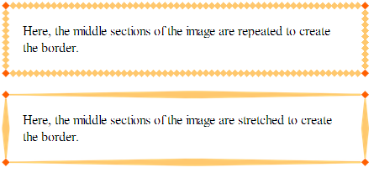

Borde con imágen
Sintaxis: border-image:url(imagen) x y repetir; (repetir: strech, repeat, round)
div{ border-image:url(border.png) 30 30 round; -moz-border-image:url(border.png) 30 30 round; -webkit-border-image:url(border.png) 30 30 round; -o-border-image:url(border.png) 30 30 round; }

Slide 7
Fondos CSS3

Slide 8
Redimensionar fondo
div{ background:url(img_flwr.gif); -moz-background-size:80px 60px; background-size:80px 60px; background-repeat:no-repeat; }

Slide 9
Posicionamiento imagen de fondo
La propiedad background-origin especifica el área de posicionamiento de las imágenes de fondo.
div{ background:url(img_flwr.gif); background-repeat:no-repeat; background-size:100% 100%; -webkit-background-origin:content-box; background-origin:content-box; }

Slide 10
Varios fondos
CSS3 permite el uso de varias imágenes de fondo de un elemento.
body{ background-image:url(img_flwr.gif),url(img_tree.gif); }

Slide 11
Textos CSS3

Slide 12
Sombra en texto
Se especifica la sombra horizontal, la sombra vertical, la distancia de desenfoque, y el color de la sombra:
h1 { text-shadow: 5px 5px 5px #44ff00; }

Slide 13
Wrap (envoltura)
Si una palabra es demasiado larga para caber dentro de un área, se expande fuera.
p {
word-wrap:break-word;
}

Slide 14
Fuentes CSS3

Slide 15
@font-face
Permite que la fuente no tenga porque estar instalada en el ordenador.
@font-face{ font-family: myFirstFont; src: url('Sansation_Light.ttf'), url('Sansation_Light.eot'); /* IE9+ */ } div{ font-family:myFirstFont; }

Slide 16
@font-face (bold)
@font-face { font-family: myFirstFont; src: url('Sansation_Bold.ttf'), url('Sansation_Bold.eot'); font-weight:bold; }

Slide 17
Transformaciones 2D CSS3

Slide 18
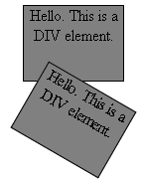
Rotate
<!DOCTYPE html>
<html>
<head>
</head>
<body>
<center><div>Hello. This is a DIV element.</div></center>
<center><div id="div2">Hello. This is a DIV element.</div></center>
</body>
</html>
div
{
width:100px;
height:75px;
background-color:grey;
border:1px solid black;
}
div#div2
{
transform:rotate(30deg);
-ms-transform:rotate(30deg); /* IE 9 */
-moz-transform:rotate(30deg); /* Firefox */
-webkit-transform:rotate(30deg); /* Safari and Chrome */
-o-transform:rotate(30deg); /* Opera */
}

Slide 19
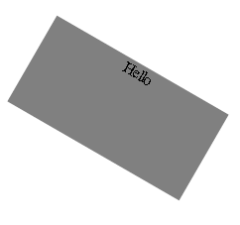
Rotate
<!DOCTYPE html>
<html>
<head>
</head>
<body>
<div>Hello</div>
</body>
</html>
div
{
width:200px;
height:100px;
background-color:grey;
/* Rotate div */
transform:rotate(30deg);
-ms-transform:rotate(30deg); /* IE 9 */
-moz-transform:rotate(30deg); /* Firefox */
-webkit-transform:rotate(30deg); /* Safari and Chrome */
-o-transform:rotate(30deg); /* Opera */
}

Slide 20
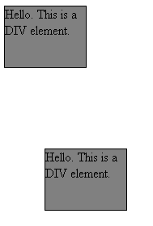
Translate
<!DOCTYPE html>
<html>
<head>
<style>
</style>
</head>
<body>
<div>Hello. This is a DIV element.</div>
<div id="div2">Hello. This is a DIV element.</div>
</body>
</html>
div
{
width:100px;
height:75px;
background-color:grey;
border:1px solid black;
}
div#div2
{
transform:translate(50px,100px);
-ms-transform:translate(50px,100px); /* IE 9 */
-moz-transform:translate(50px,100px); /* Firefox */
-webkit-transform:translate(50px,100px); /* Safari and Chrome */
-o-transform:translate(50px,100px); /* Opera */
}

Slide 21
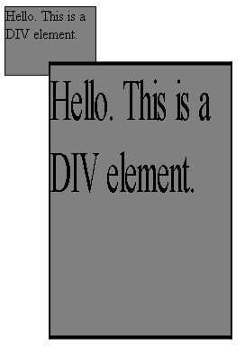
Scale
<!DOCTYPE html>
<html>
<head>
</head>
<body>
<div>Hello. This is a DIV element.</div>
<div id="div2">Hello. This is a DIV element.</div>
</body>
</html>
div
{
width:100px;
height:75px;
background-color:grey;
border:1px solid black;
}
div#div2
{
margin:100px;
transform:scale(2,4);
-ms-transform:scale(2,4); /* IE 9 */
-moz-transform:scale(2,4); /* Firefox */
-webkit-transform:scale(2,4); /* Safari and Chrome */
-o-transform:scale(2,4); /* Opera */
}

Slide 22

Skew
<!DOCTYPE html>
<html>
<head>
</head>
<body>
<div>Hello. This is a DIV element.</div>
<div id="div2">Hello. This is a DIV element.</div>
</body>
</html>
div
{
width:100px;
height:75px;
background-color:grey;
border:1px solid black;
}
div#div2
{
transform:skew(30deg,20deg);
-ms-transform:skew(30deg,20deg); /* IE 9 */
-moz-transform:skew(30deg,20deg); /* Firefox */
-webkit-transform:skew(30deg,20deg); /* Safari and Chrome */
-o-transform:skew(30deg,20deg); /* Opera */
}

Slide 23
Transformaciones 3D
CSS3

Slide 24
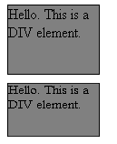
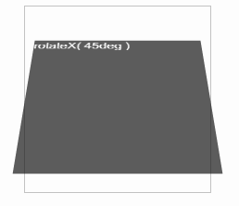
RotateX
<!DOCTYPE html>
<html>
<head>
<style>
</style>
</head>
<body>
<div>Hello. This is a DIV element.</div>
<div id="div2">Hello. This is a DIV element.</div>
</body>
</html>
div
{
width:100px;
height:75px;
background-color:grey;
border:1px solid black;
}
div#div2
{
transform:rotateX(40deg);
-webkit-transform:rotateX(40deg);
-moz-transform:rotateX(40deg);
}

Slide 25
RotateY
<!DOCTYPE html>
<html>
<head>
<style>
</style>
</head>
<body>
<div>Hello. This is a DIV element.</div>
<div id="div2">Hello. This is a DIV element.</div>
</body>
</html>
div
{
width:100px;
height:75px;
background-color:grey;
border:1px solid black;
}
div#div2
{
transform:rotateY(130deg);
-webkit-transform:rotateY(130deg);
-moz-transform:rotateY(130deg);
}

Slide 26
RotateZ
<!DOCTYPE html>
<html>
<head>
<style>
</style>
</head>
<body>
<div>Hello. This is a DIV element.</div>
<div id="div2">Hello. This is a DIV element.</div>
</body>
</html>
div
{
width:100px;
height:75px;
background-color:grey;
border:1px solid black;
}
div#div2
{
transform:rotateZ(130deg);
-webkit-transform:rotateZ(130deg);
-moz-transform:rotateZ(130deg);
}

Slide 27
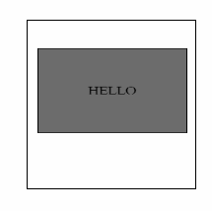
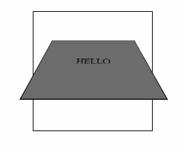
Perspectiva
La propiedad perspective establece la vista en perspectiva de un elemento.
Se aplica a un contenedor y afecta a su contenido.
Solo afecta a elementos con transformaciones 3D.

Slide 28
Perspectiva: ejemplo
<html>
<head>
<style>
#div1 {
position: relative;
height: 150px;
width: 150px;
margin: 50px;
padding: 10px;
border: 1px solid black;
perspective: 150px;
}
#div2 {
padding: 50px;
position: absolute;
border: 1px solid black;
background-color: red;
-webkit-transform: rotateX(45deg);
transform: rotateX(45deg);
}
</style>
</head>
<body>
<div id="div1">
<div id="div2">HELLO</div>
</div>
</body>
</html>

Slide 29
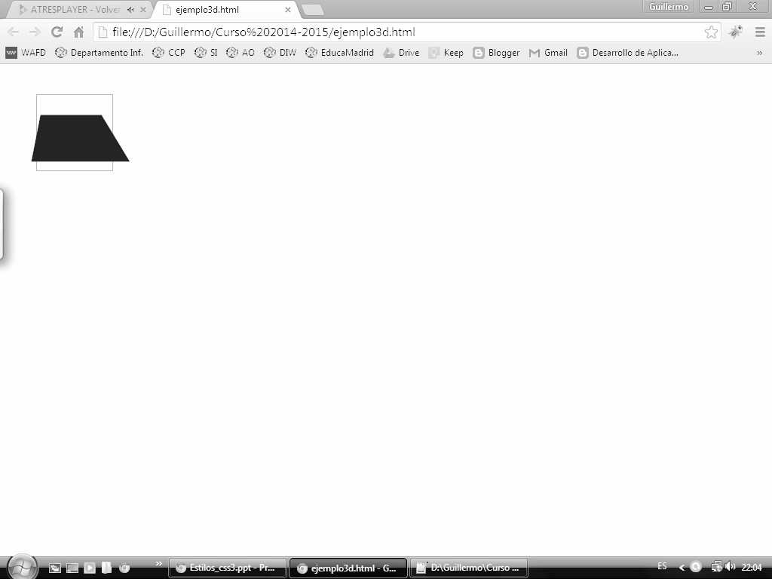
Perspectiva
La propiedad perspective-origin establece el punto de fuga en la vista en perspectiva de un elemento.
Ej: perspective-origin: 25% 75%;

Slide 30
Transiciones CSS3

Slide 31
Transiciones
Las transiciones CSS3 son efectos que se aplican en el cambio gradual de un estilo a otro.
Hay que especificar al menos:
La propiedad CSS a la cual se le quiere aplicar el efecto.
La duración del efecto (si no se especifica no se realizará, porque el valor por defecto es 0).

Slide 32
Transiciones
Propiedades:
Transition-property: Especifica las propiedades a la que se aplicará el efecto.
Transition-duration: Define la duración de la transición.
Transition-timing-function: Describe la función de tiempo que seguirá la transición:
Linear, ease, ease-in, easi-in-out,…
Transition-delay: Retardo de tiempo en la aplicación de la transición.

Slide 33
Transiciones
No todas las propiedades pueden utilizarse en una transición.
Lista de propiedades que se pueden modificar mediante transiciones:
background-color (color)
background-image (solo gradientes)
background-position (porcentaje y longitud)
border-bottom-color (color)
border-bottom-width (longitud)
border-color (color)
border-left-color (color)
border-left-width (longitud)
border-right-color (color)
border-right-width (longitud)
border-spacing (longitud)
border-top-color (color)
border-top-width (longitud)

Slide 34
Transiciones
border-width (longitud)
bottom (longitud y porcentaje)
color (color)
crop (rectángulo)
font-size (longitud y porcentaje)
font-weight (número)
grid-* (diversos valores)
height (longitud y porcentaje)
left (longitud y porcentaje)
letter-spacing (longitud)
line-height (número, longitud y porcentaje)
margin-bottom (longitud)
margin-left (longitud)
margin-right (longitud)
margin-top (longitud)
max-height (longitud y porcentaje)
max-width (longitud y porcentaje)

Slide 35
Transiciones
min-height (longitud y porcentaje)
min-width (longitud y porcentaje)
opacity (número)
outline-color (color)
outline-offset (entero)
outline-width (longitud)
padding-bottom (longitud)
padding-left (longitud)
padding-right (longitud)
padding-top (longitud)
right (longitud y porcentaje)
text-indent (longitud y porcentaje)
text-shadow (sombra)
top (longitud y porcentaje)
vertical-align (palabras clave, longitud y porcentaje)
visibility (visibilidad)
width (longitud y porcentaje)
word-spacing (longitud y porcentaje)
z-index (entero)
zoom (número)

Slide 36
Transiciones
Ejemplo declaración de transición:
transition-property: all; transition-duration: 0.5s; transition-timing-function: ease; transition-delay: 0s;
La transición afectará a todas las propiedades.

Slide 37
Transiciones
En este ejemplo se definen valores diferentes para cada propiedad
transition-property: opacity left top; transition-duration: 0.5s 0.8s 0.1s; transition-timing-function: ease linear ease; transition-delay: 0s 0s 1s;

Slide 38
Transiciones 3D
Ejemplos

Slide 39
Ejemplos: efecto flip
Estructura HTML
<section class="container"> <div id="card"> <figure class="front">1</figure> <figure class="back">2</figure> </div>
</section>
CSS para crear el espacio 3D.
.container { width: 200px; height: 260px; position: relative; perspective: 800px; }

Slide 40
Ejemplos: efecto flip
CSS para el elemento que se va a transformar:
#card { width: 100%; height: 100%; position: absolute; transform-style: preserve-3d; transition: transform 1s; }

Slide 41
Ejemplos: efecto flip
CSS para los elementos (dos caras) que componen el elemento a voltear:
#card figure { display: block; position: absolute; width: 100%; height: 100%; backface-visibility: hidden; }

Slide 42
Ejemplos: efecto flip
CSS para las dos caras:
#card .front { background: red; }
#card .back { background: blue; transform: rotateY( 180deg ); }

Slide 43
Ejemplos: efecto flip
Posibilidades para realizar la transición:
Añadir y quitar un clase al elemento #card (.flipped)
#card.flipped { transform: rotateY( 180deg ); }
Utilizar el pseudoselector :hover
#card:hover { transform: rotateY( 180deg ); }

Slide 44
Animaciones CSS3

Slide 45
Propiedades
animation-name:
En esta propiedad debemos indicar el nombre de la animación a la que hacemos referencia.
animation-duration:
En esta propiedad especificamos el número de segundos o milisegundos de la animación, aceptando valores decimales. Siendo el valor por defecto 0, es decir sin animación.
Ej: animation-duration: 1s;
animation-duration: 0.1s;
animation-duration: 1.7ms;

Slide 46
Propiedades
animation-iteration-count:
En esta propiedad debemos indicar cuantas veces queremos que se repita nuestra animación. Aceptando números enteros y la palabra infinite para que no deje de repetirse nunca.
animation-direction:
Desde esta propiedad podemos definir si la dirección de nuestra animación esnormal o por el contrario preferimos que sea a la inversa en ciclos alternos,alternate.

Slide 47
Propiedades
animation-timing-function:
Linear, ease, ease-in, ease-in-out,…
animation-fill-mode:
Permite definir el estilo que permanecerá al final la animación.
Forwards
Backwards
Both
none

Slide 48
Propiedades
animation-delay:
En esta propiedad podemos definir en segundos o milisegundos con que retardo queremos activar nuestra animación.
animation-play-state:
Con esta propiedad podemos pausar (paused) y volver a poner en marcha nuestra animación (running).

Slide 49
@keyframes
Permite definir los fotogramas clave de una animación.
Definición:
@-webkit-keyframes nombre-de-la-animacion {
from {
propiedades fotograma clave inicial;
}
to {
propiedades fotograma clave final;
}
}

Slide 50
@keyframes
También se pueden definir fotogramas clave intermedios mediante porcentaje.
Definición:
@-webkit-keyframes nombre-de-la-animacion
{
0% { propiedades; }
20% { propiedades; }
63% { propiedades; }
...Tantos como queramos...
100% { propiedades; }
}

